Slide 1

从单点工具到工作流
解锁AI的自动化协作能力
Notes:
大家好，欢迎来到第五课。在前几节课中，我们体验了AI各种有趣的单点应用，比如生成图片、视频，或者进行角色扮演。今天，我们将学习一个更强大的概念——工作流，看看AI如何像一个自动化的团队一样，帮我们完成一整套复杂的任务。

Slide 2



课程目标
理解概念
拓展认知
铺垫基础
深入理解“工作流”的定义，辨析其与传统单点工具在协作模式上的本质区别。
突破AI仅能回答问题的认知局限，建立AI可作为自动化流水线完成连贯任务的新视角。
通过典型案例分析，为后续深入学习和动手搭建具体工作流做好充分的认知准备。
Notes:
在今天的课程中，我们有三个目标。首先，希望大家能理解“工作流”这个新概念。其次，要让大家明白，AI可以做的事情比我们想象的更多，它能自动完成一整套任务。最后，为我们接下来动手搭建工作流做好准备。

Slide 3


什么是工作流？
核心定义
工作流（Workflow）是将复杂任务分解为多个简单、有序的步骤，让 AI 自动依次执行这些步骤，最终完成整个任务的过程。
通俗比喻
就像一条高度自动化的“AI流水线”。你只需放入最初的“原材料”（输入），流水线便会自动进行一系列加工，最终产出你想要的“成品”（输出）。
Notes:
那么，到底什么是工作流呢？简单来说，工作流就是把一个复杂的任务，拆分成多个简单的步骤，然后让AI自动地一步一步去完成。就像一个自动化的流水线，你把材料放进去，它就会自动加工，最后给你一个成品。

Slide 4






普通聊天式AI vs 工作流式AI
普通聊天式AI
工作流式AI
模式：一问一答，交互性强
模式：一次输入，自动执行一系列预设步骤
特点：每次只能完成一个简单的任务，需要用户不断发出新指令
特点：能够完成复杂的、多步骤的任务，自动化程度高
比喻：像一个需要你不断指挥的助手
比喻：像一个接到指令后就能独立完成整个项目的团队
Notes:
我们之前使用的AI，大多是聊天式的，一问一答。而工作流式AI则完全不同。它更像一个自动化的团队，你只需要给它一个总目标，它就能自己规划步骤，一步步完成任务，不需要你在中间不断指挥。这就是两者最核心的区别。

Slide 5
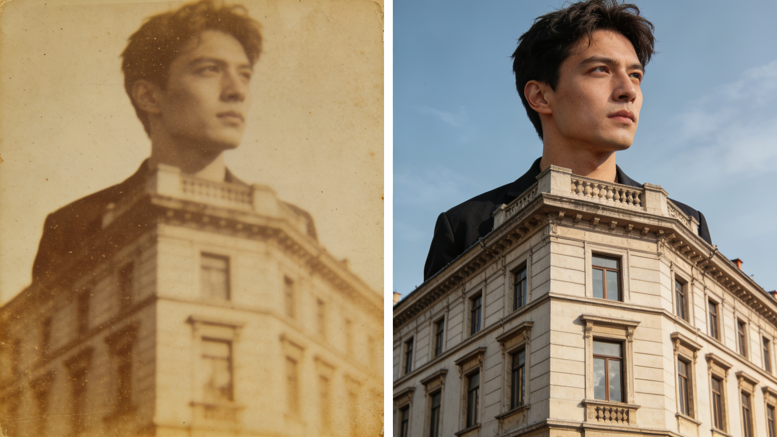




工作流案例：老照片复活
通过自动化工作流，将模糊泛黄的老照片转化为清晰逼真的高清彩色照片，全程无需人工干预。
输入：模糊老照片
输出：高清彩色照
1. 素材输入
上传模糊/破损照片
2. AI智能修复
自动还原清晰度与细节
3. 色彩填充
黑白照片自动上色
4. 结果导出
生成高清无损图片
Notes:
我们来看第一个案例：老照片复活。大家看中间这组对比图，左边是原始的模糊泛黄老照片，通过我们的自动化工作流，AI可以自动完成四个步骤：首先是素材输入，接着AI自动进行清晰度和破损的修复，然后为黑白照片智能上色，最终输出右边这张清晰逼真的彩色高清照片。整个过程完全自动化，不需要我们手动干预，极大地提高了老照片修复的效率和质量。

Slide 6
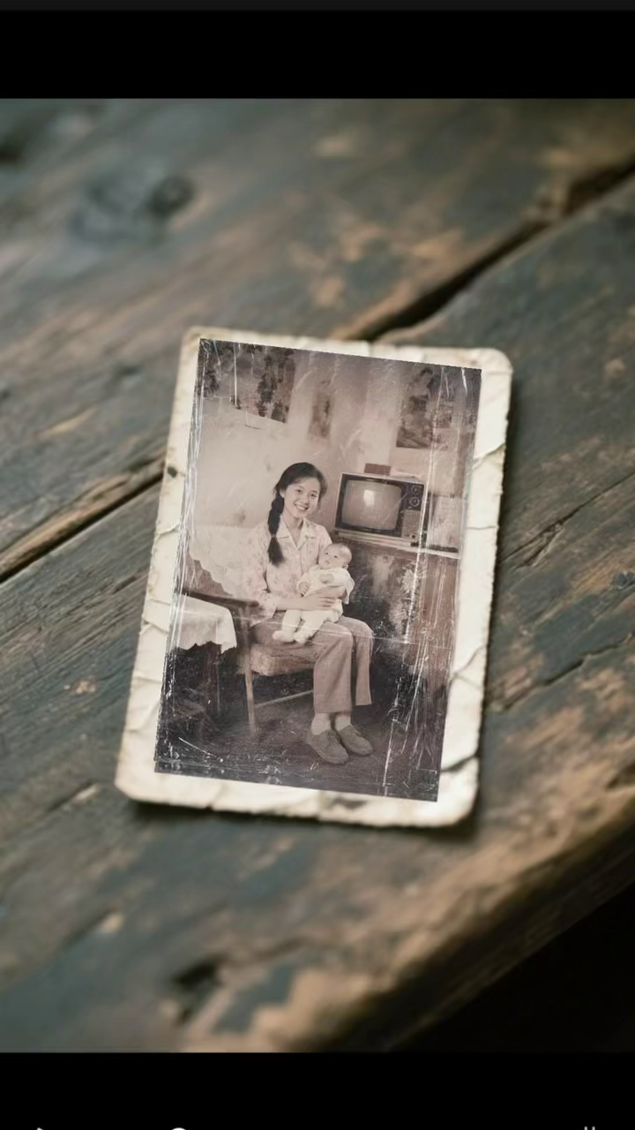
老照片复活
Notes:
看了这么多案例，现在轮到大家来思考了！这里有一张精美的知识卡片，大家分组讨论一下，你觉得制作这张卡片的工作流，可能包含哪些步骤呢？比如，是不是先写文案，再配图，然后设计版式？一会儿请小组代表来分享你们的想法。

Slide 7

漫画
Notes:
看了这么多案例，现在轮到大家来思考了！这里有一张精美的知识卡片，大家分组讨论一下，你觉得制作这张卡片的工作流，可能包含哪些步骤呢？比如，是不是先写文案，再配图，然后设计版式？一会儿请小组代表来分享你们的想法。

Slide 8
如何完成呢？
如何
Notes:
大家好，欢迎来到第五课。在前几节课中，我们体验了AI各种有趣的单点应用，比如生成图片、视频，或者进行角色扮演。今天，我们将学习一个更强大的概念——工作流，看看AI如何像一个自动化的团队一样，帮我们完成一整套复杂的任务。

Slide 9
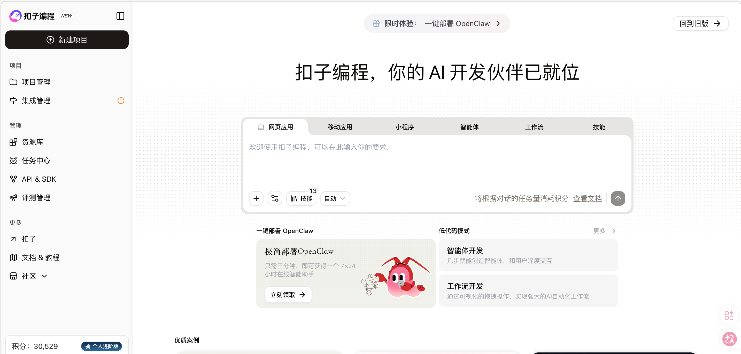
COZE-扣子（https://www.coze.cn/）
Notes:
那么，到底什么是工作流呢？简单来说，工作流就是把一个复杂的任务，拆分成多个简单的步骤，然后让AI自动地一步一步去完成。就像一个自动化的流水线，你把材料放进去，它就会自动加工，最后给你一个成品。

Slide 10
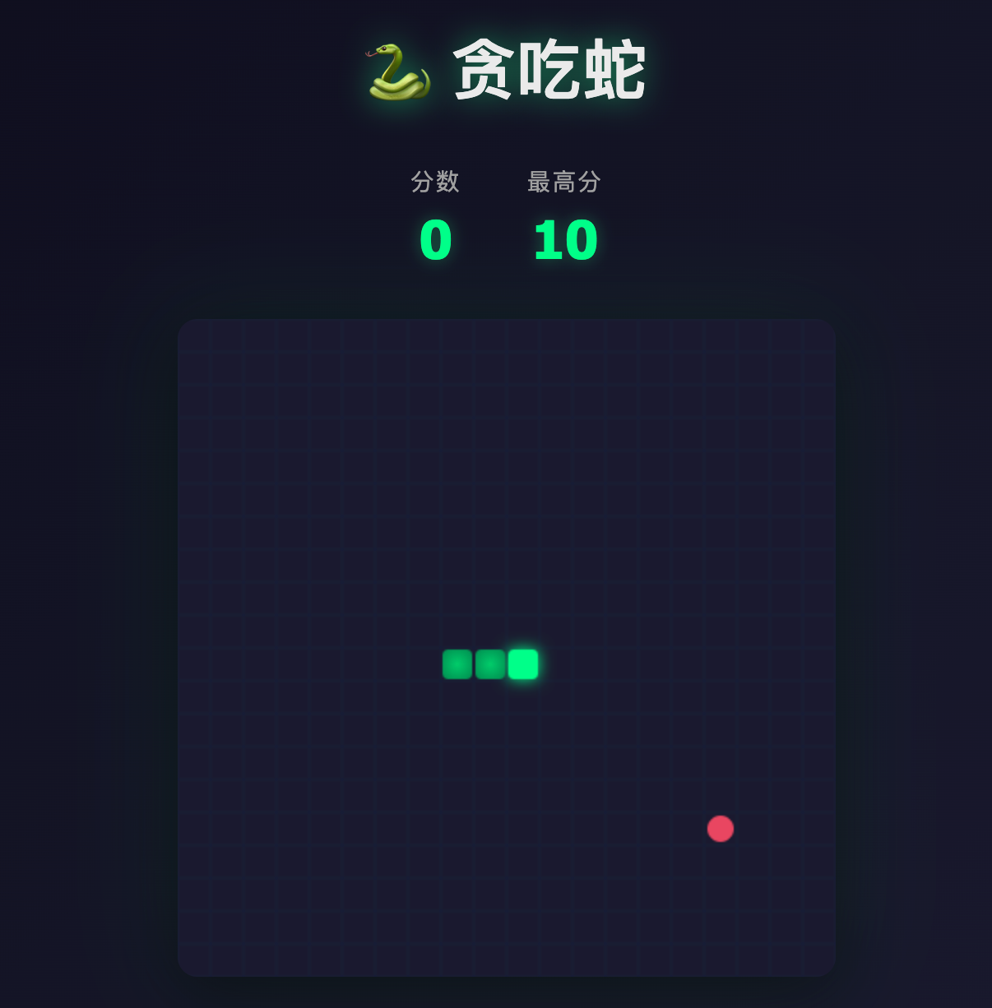
贪吃蛇小游戏
如何
Notes:
大家好，欢迎来到第五课。在前几节课中，我们体验了AI各种有趣的单点应用，比如生成图片、视频，或者进行角色扮演。今天，我们将学习一个更强大的概念——工作流，看看AI如何像一个自动化的团队一样，帮我们完成一整套复杂的任务。

Slide 11
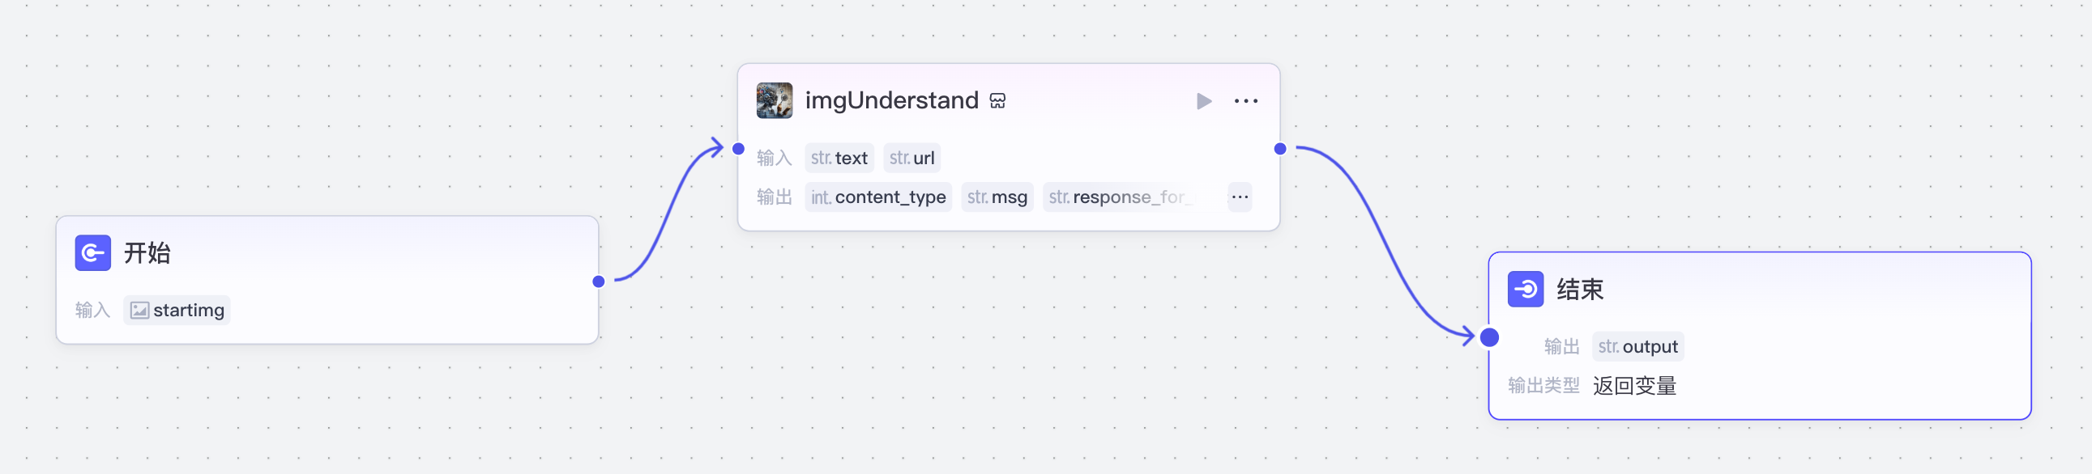
工作流概览
如何
Notes:
大家好，欢迎来到第五课。在前几节课中，我们体验了AI各种有趣的单点应用，比如生成图片、视频，或者进行角色扮演。今天，我们将学习一个更强大的概念——工作流，看看AI如何像一个自动化的团队一样，帮我们完成一整套复杂的任务。

Slide 12

目标
1.随机输入一本书名
2.根据书名查找这本书
3.总结书中的金句
4.整合书名和作者形成一张图片
如何
Notes:
大家好，欢迎来到第五课。在前几节课中，我们体验了AI各种有趣的单点应用，比如生成图片、视频，或者进行角色扮演。今天，我们将学习一个更强大的概念——工作流，看看AI如何像一个自动化的团队一样，帮我们完成一整套复杂的任务。

Slide 13
步骤
1.开始输入书名
2.使用在线搜书插件，查找书籍相关的内容
3.如果书籍信息为空就走异常提示节点，不为空就走大模型节点
4.大模型对书籍内容进行处理，提取金句
5.对提取的金句进行句子拆分
6.在画板上，添加背景图，然后把提取到的书名，作者，金句等映射到画板上
7.结束节点输出画板节点的Image
如何
Notes:
大家好，欢迎来到第五课。在前几节课中，我们体验了AI各种有趣的单点应用，比如生成图片、视频，或者进行角色扮演。今天，我们将学习一个更强大的概念——工作流，看看AI如何像一个自动化的团队一样，帮我们完成一整套复杂的任务。

Slide 14
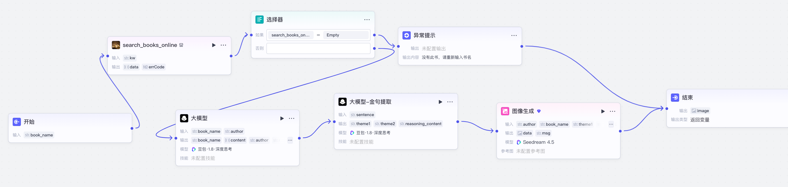
完整工作流
如何
Notes:
大家好，欢迎来到第五课。在前几节课中，我们体验了AI各种有趣的单点应用，比如生成图片、视频，或者进行角色扮演。今天，我们将学习一个更强大的概念——工作流，看看AI如何像一个自动化的团队一样，帮我们完成一整套复杂的任务。

Slide 15
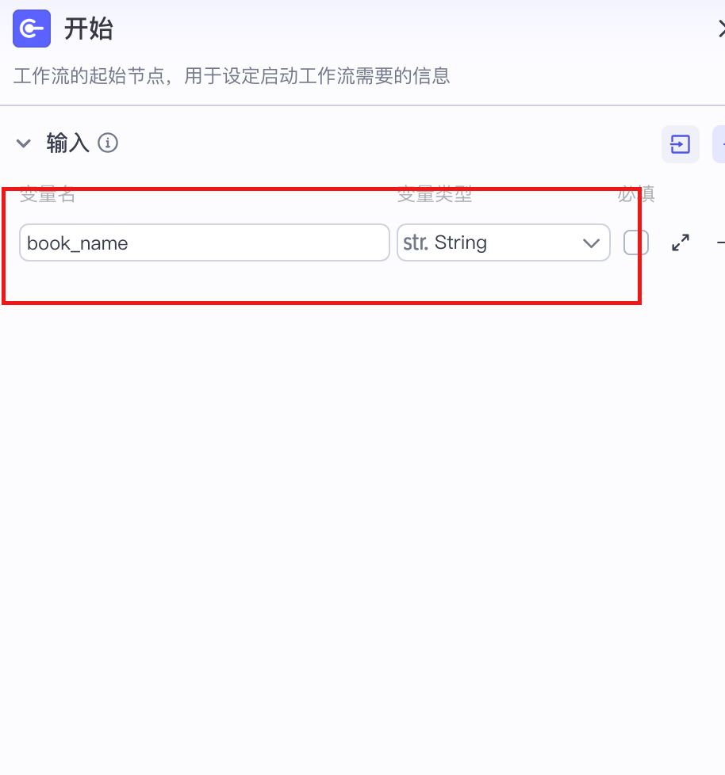
1.开始节点
如何
Notes:
大家好，欢迎来到第五课。在前几节课中，我们体验了AI各种有趣的单点应用，比如生成图片、视频，或者进行角色扮演。今天，我们将学习一个更强大的概念——工作流，看看AI如何像一个自动化的团队一样，帮我们完成一整套复杂的任务。

Slide 16
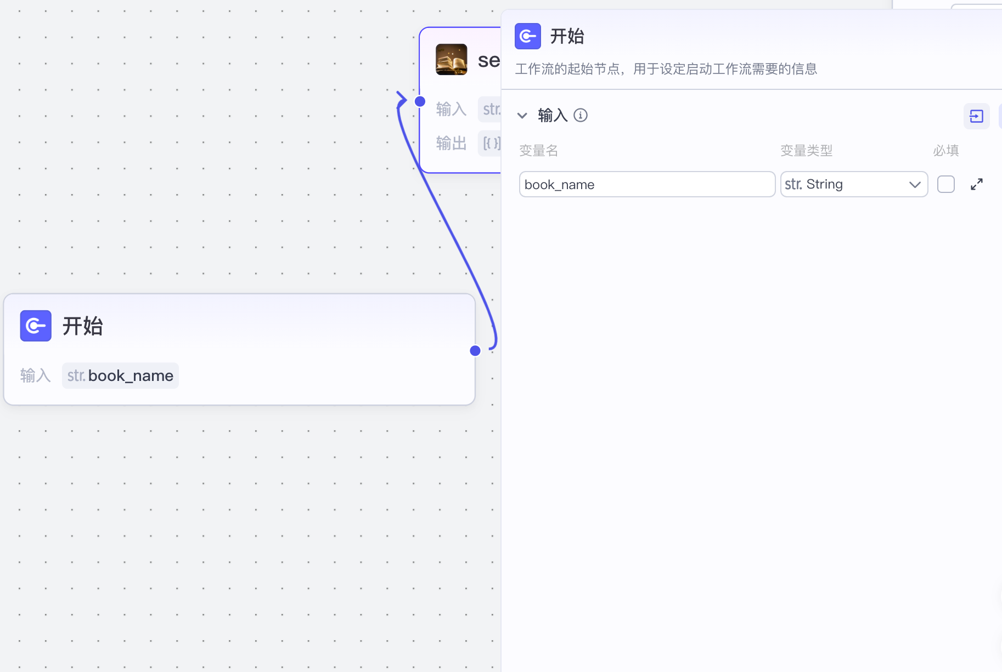
1.开始节点
如何
Notes:
大家好，欢迎来到第五课。在前几节课中，我们体验了AI各种有趣的单点应用，比如生成图片、视频，或者进行角色扮演。今天，我们将学习一个更强大的概念——工作流，看看AI如何像一个自动化的团队一样，帮我们完成一整套复杂的任务。

Slide 17
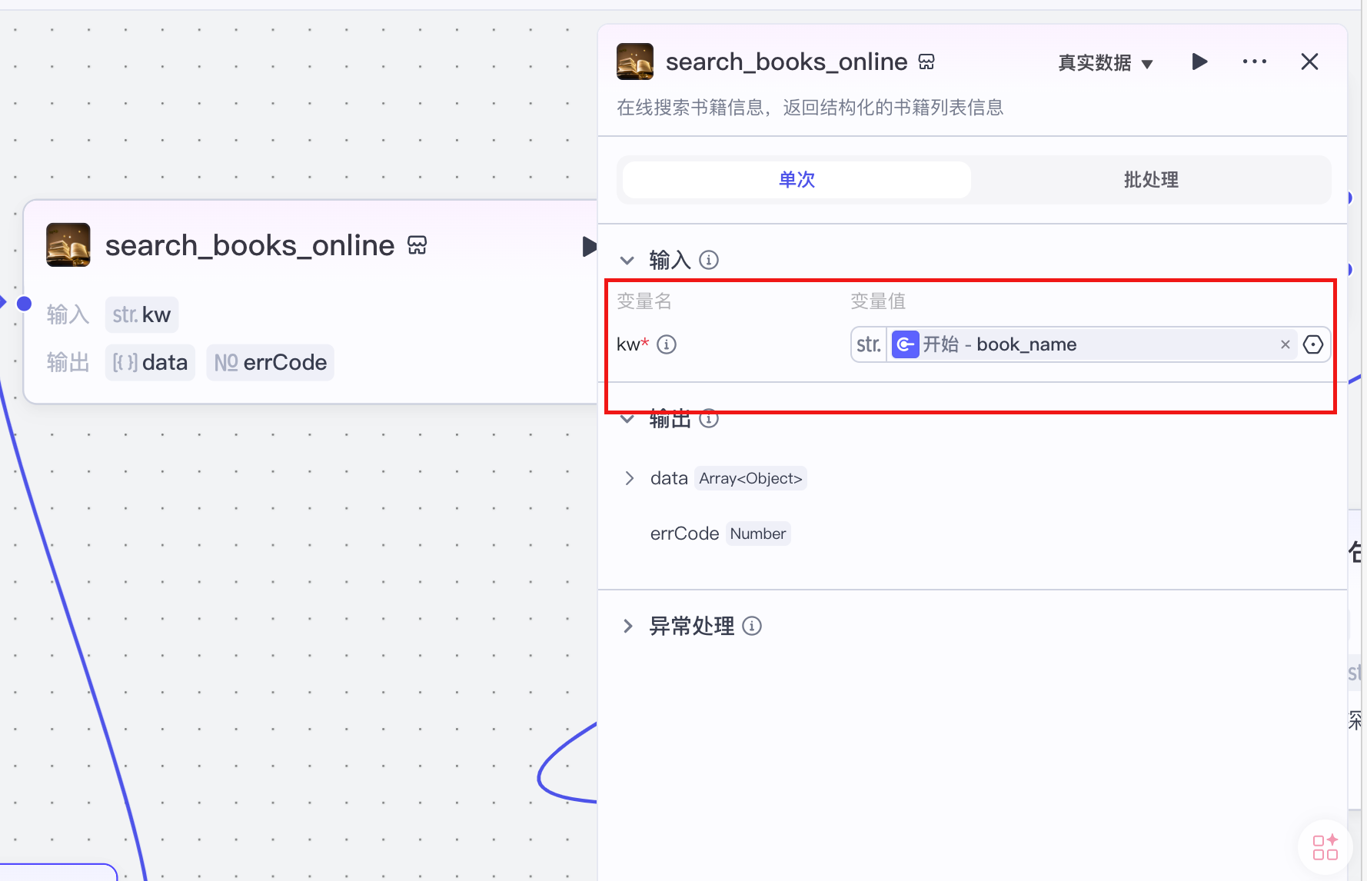
2.在线搜书
如何
Notes:
大家好，欢迎来到第五课。在前几节课中，我们体验了AI各种有趣的单点应用，比如生成图片、视频，或者进行角色扮演。今天，我们将学习一个更强大的概念——工作流，看看AI如何像一个自动化的团队一样，帮我们完成一整套复杂的任务。

Slide 18
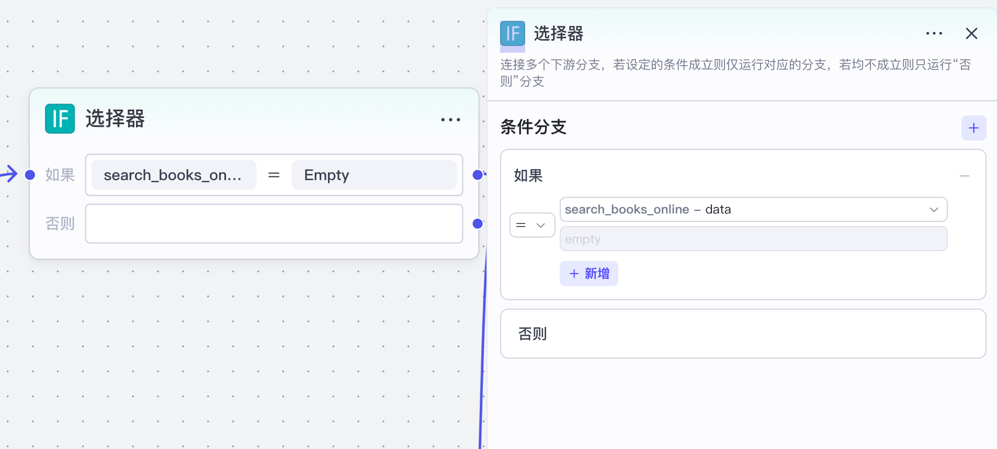
3.IF选择器
如何
Notes:
大家好，欢迎来到第五课。在前几节课中，我们体验了AI各种有趣的单点应用，比如生成图片、视频，或者进行角色扮演。今天，我们将学习一个更强大的概念——工作流，看看AI如何像一个自动化的团队一样，帮我们完成一整套复杂的任务。

Slide 19
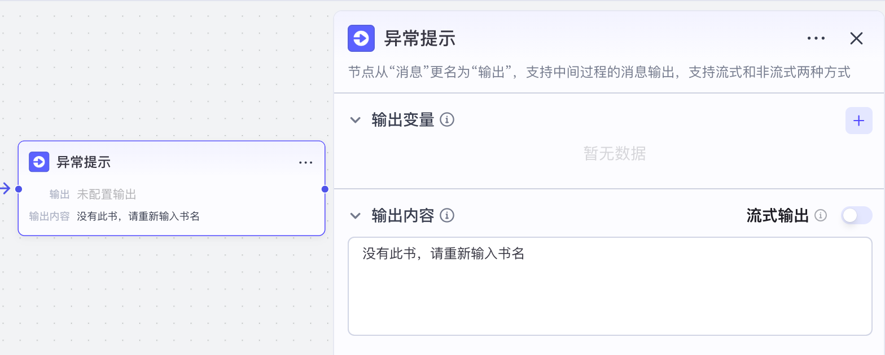
4.异常提示
如何
Notes:
大家好，欢迎来到第五课。在前几节课中，我们体验了AI各种有趣的单点应用，比如生成图片、视频，或者进行角色扮演。今天，我们将学习一个更强大的概念——工作流，看看AI如何像一个自动化的团队一样，帮我们完成一整套复杂的任务。

Slide 20
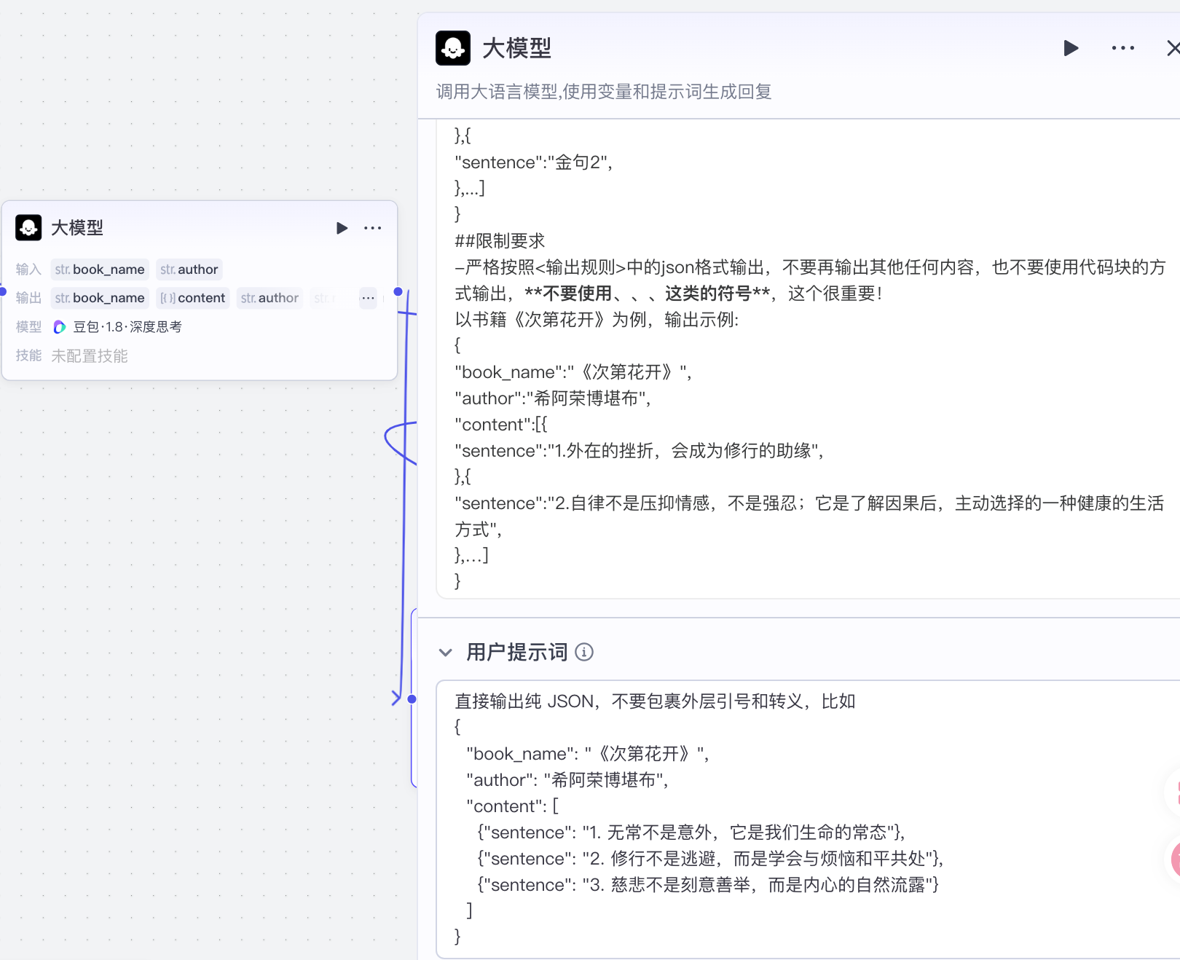
5.大模型处理
如何
Notes:
大家好，欢迎来到第五课。在前几节课中，我们体验了AI各种有趣的单点应用，比如生成图片、视频，或者进行角色扮演。今天，我们将学习一个更强大的概念——工作流，看看AI如何像一个自动化的团队一样，帮我们完成一整套复杂的任务。

Slide 21
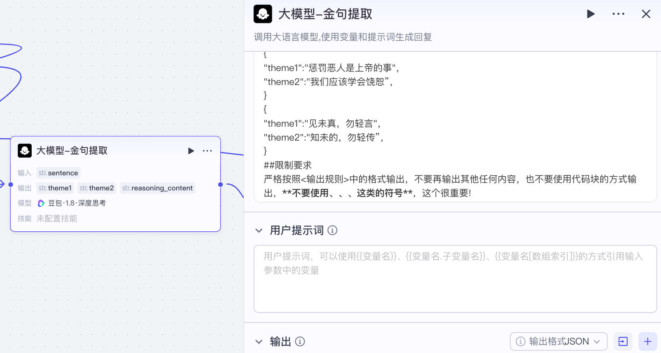
6.提取金句
如何
Notes:
大家好，欢迎来到第五课。在前几节课中，我们体验了AI各种有趣的单点应用，比如生成图片、视频，或者进行角色扮演。今天，我们将学习一个更强大的概念——工作流，看看AI如何像一个自动化的团队一样，帮我们完成一整套复杂的任务。

Slide 22
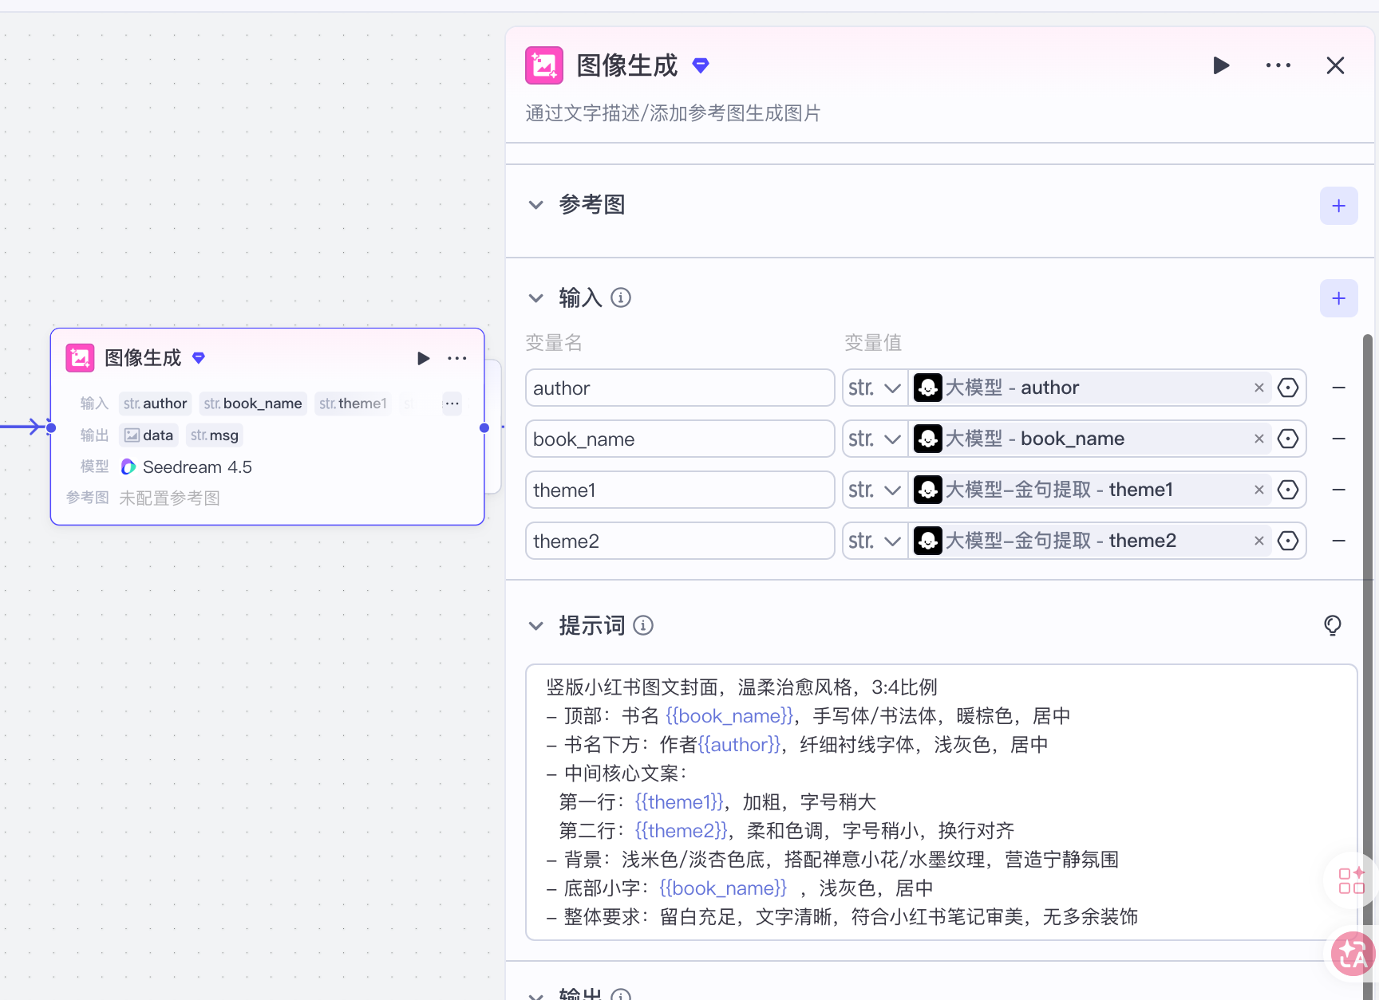
7.图像生成
如何
Notes:
大家好，欢迎来到第五课。在前几节课中，我们体验了AI各种有趣的单点应用，比如生成图片、视频，或者进行角色扮演。今天，我们将学习一个更强大的概念——工作流，看看AI如何像一个自动化的团队一样，帮我们完成一整套复杂的任务。

Slide 23
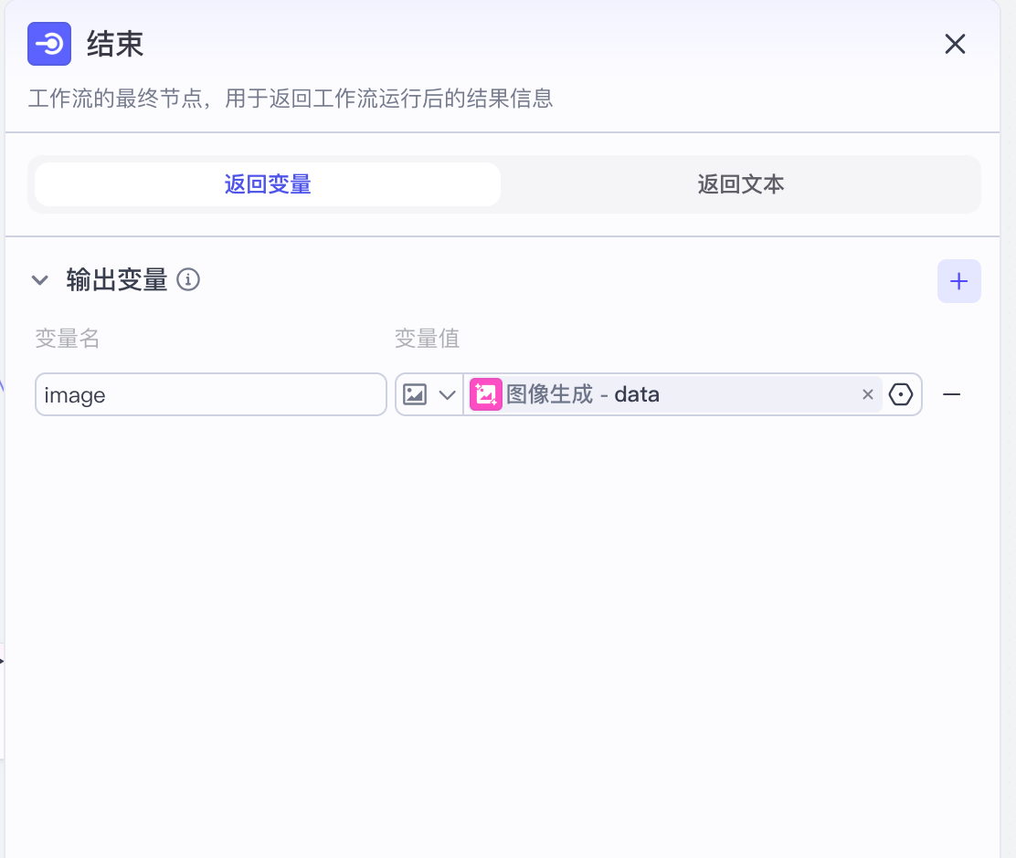
8.结束节点
如何
Notes:
大家好，欢迎来到第五课。在前几节课中，我们体验了AI各种有趣的单点应用，比如生成图片、视频，或者进行角色扮演。今天，我们将学习一个更强大的概念——工作流，看看AI如何像一个自动化的团队一样，帮我们完成一整套复杂的任务。

